Slide 1
Ôn tập
Do and share
Nhóm: DKG
19120201 – Nguyễn Tấn Dũng
19120250 – Phạm Tiến Khải
19120490 – Phạm Hải Dương
19120493 – Hồ Đắc Duy
19120497 – Bùi Trường Giang

Slide 2
Yêu cầu
Đây là Bài tập nhóm.
Thời gian thực hiện : 1 giờ
Nội dung
Nhóm sẽ xem lại một bài học được gán cho nhóm (xem file Google Sheet cùng thư mục), chọn các ý chính của bài học và biểu diễn lại theo cách của các bạn, sử dụng từ ngữ của bạn.
Nhóm có thể sử dụng bất kỳ cách biểu diễn nào (tự vẽ hình, sử dụng mind map, viết text. …)

Slide 3
Link mind map
https://drive.google.com/file/d/1inGL4KotYGQifs0mUQOAbM5NnszLi6XH/view?usp=sharing

Slide 4
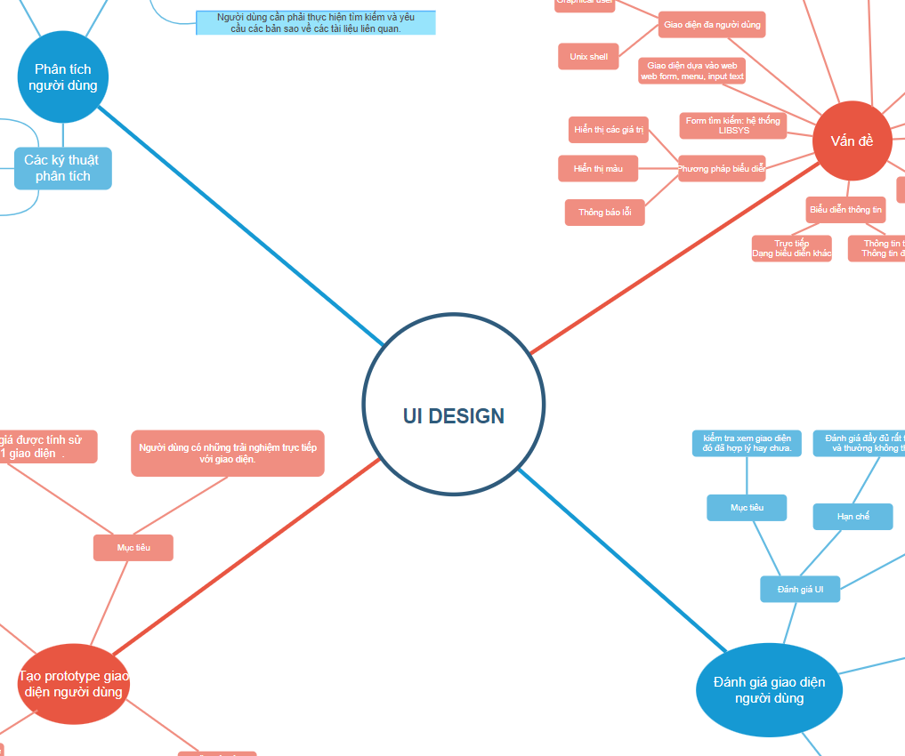

Slide 5
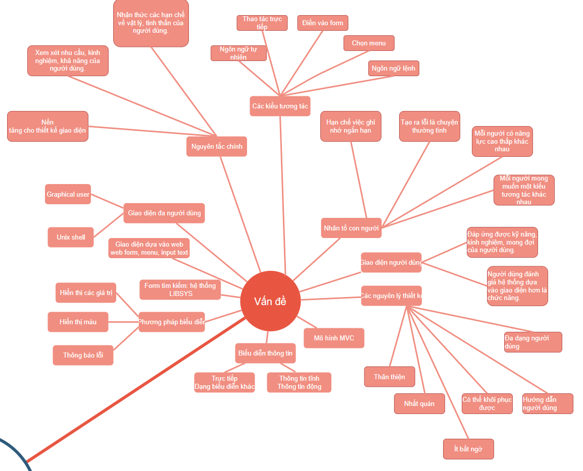

Slide 6
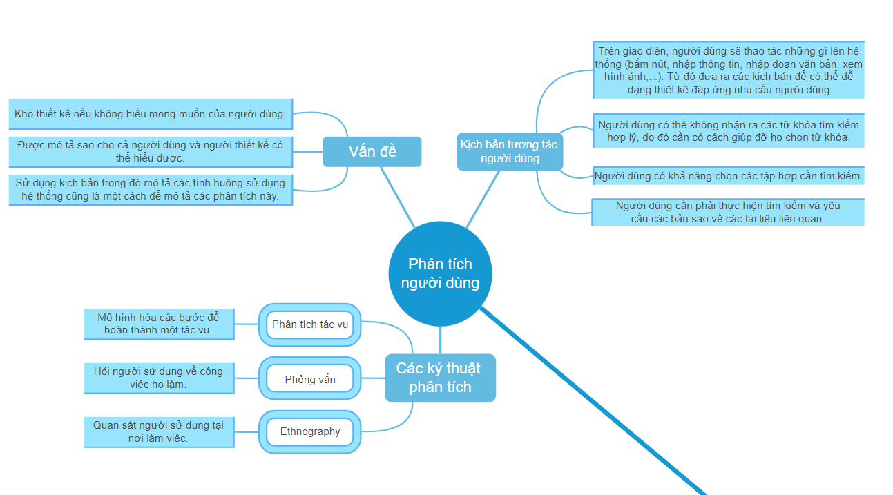

Slide 7
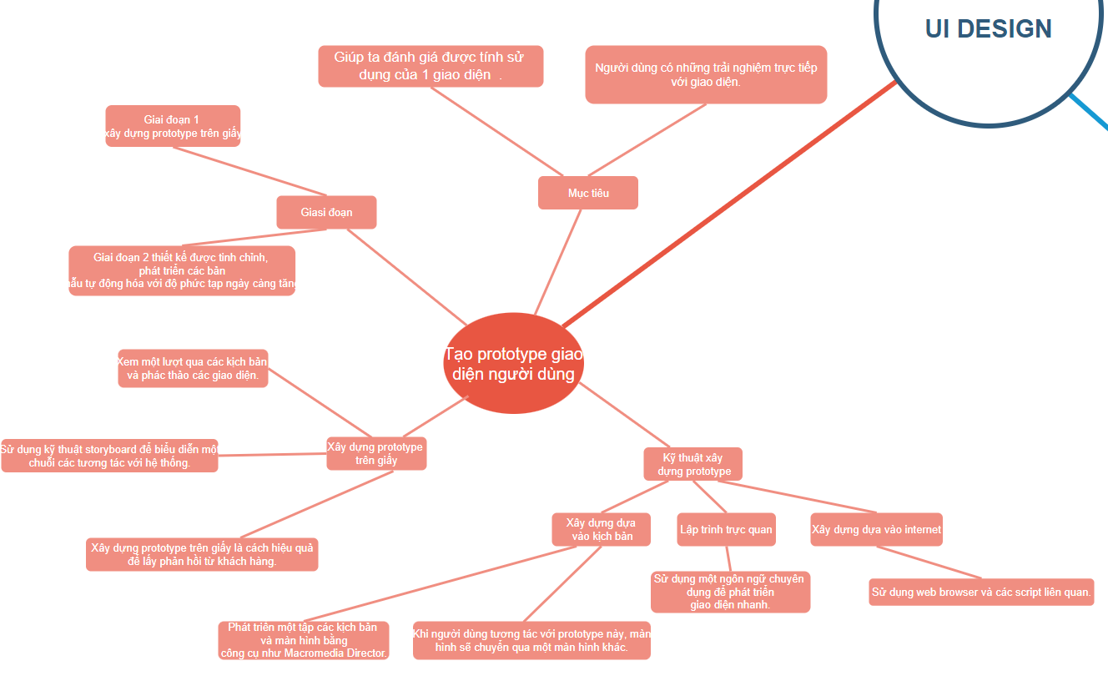

Slide 8
